Slide 1

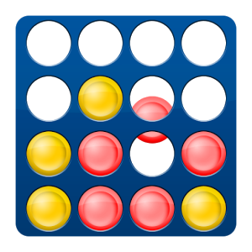

Projet web: Puissance 4
Présenté par Baptiste Crepin
Notes:
Mandaté
designers

Slide 2
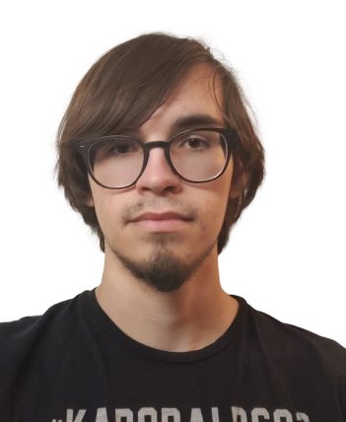
Qui suis-je ?
Baptiste Crepin
Développeur Front-End
En charge de ce projet

Slide 3
Sommaire
Cahier des charges.​
Outils
Démonstration​ du site web
Difficultés rencontrées
Améliorations futures

Slide 4
Cahier des charges
Pages navigables
Présentation
Joueurs
Zones d’affichage
Scores
Couleur du joueur
Boutons nouvelle partie / reset
Choix du nombre de Lignes et Colonnes.
Chronomètre
Jeu
Règles
Scores
Le Jeu se joue avec la souris et/ou le clavier.
2 joueurs
Jaune et rouge
Gravité

Slide 5










Outils utilisés

Slide 6
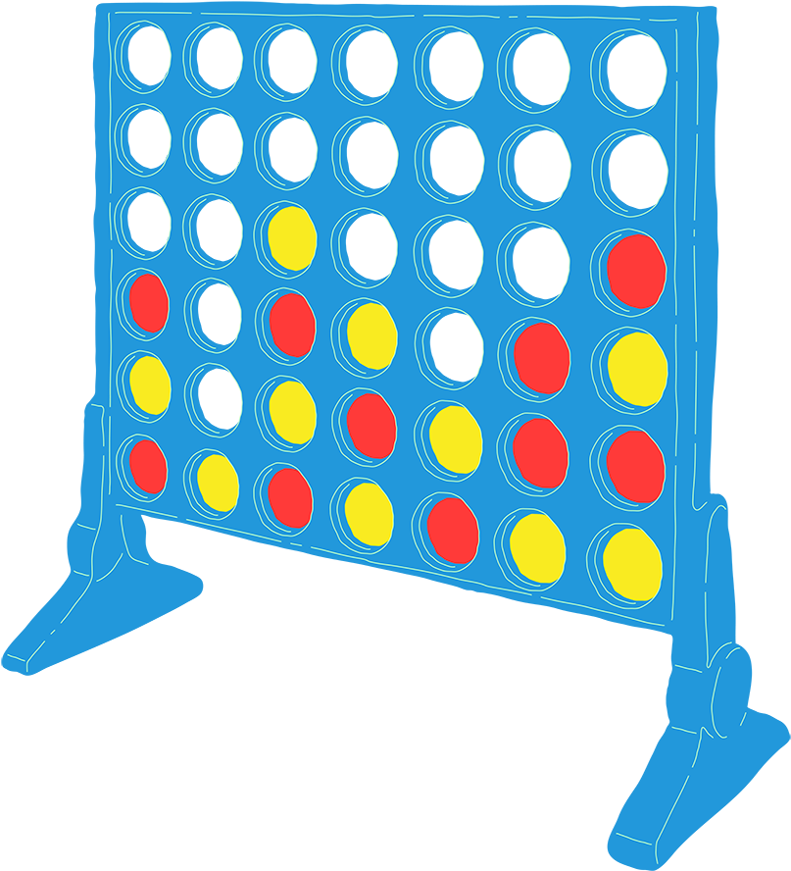
Présentation du site Web

Slide 7
Difficultés rencontrées
Clique sur les images
Chronomètre
Stockage de session

Slide 8
Améliorations futures
Mouvement du joueur avec les flèches
Redesign du site
Ajout de High scores en ligne

Slide 9

Conclusion

Slide 10
Avez vous des questions
?

